Slide 1
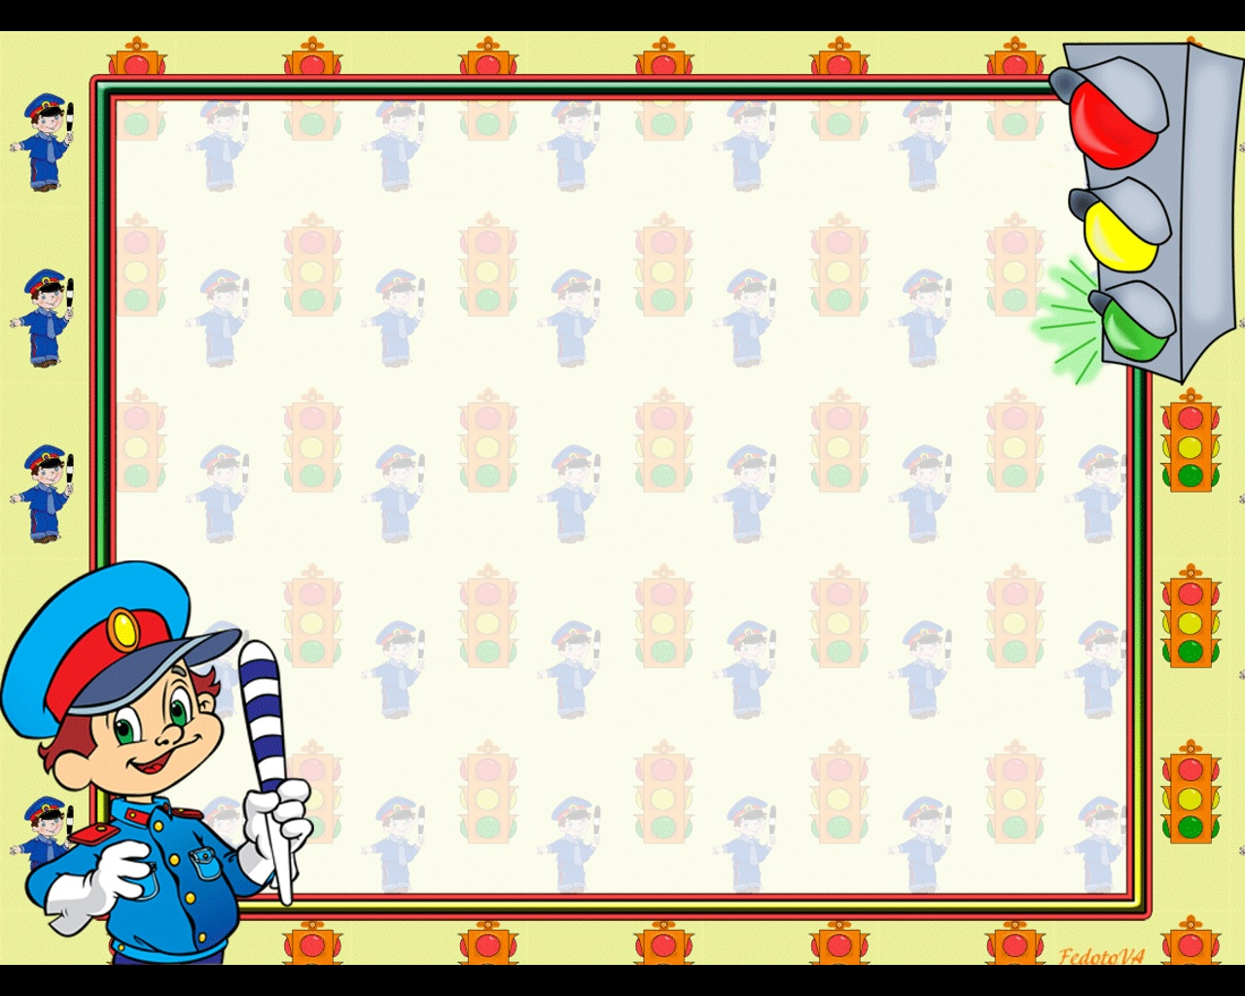

Муниципальное дошкольное образовательное автономное учреждение «Центр развития ребенка – детский сад № 116 г. Орска «Ералашка»
«Формирование у детей дошкольного возраста навыков безопасного поведения через ознакомление с правилами дорожного движения»
Воспитатель:
Меньшенина Нина Юрьевна

Slide 2
Встал малыш на ноги – он уже пешеход,
Сел ребенок на велосипед – он уже водитель.
Поехал в автобусе – он уже пассажир,
И везде его подстерегает опасность.

Slide 3
Актуальность проблемы
Связана с тем, что у детей дошкольного возраста отсутствует защитная психологическая реакция на дорожную обстановку, которая свойственна даже не всем взрослым. Ребенка интересует улица и все на ней происходящее. И часто, увлеченный чем - либо новым, необычным, ребенок попадает на улице в опасные для его жизни ситуации.
Сегодня в обществе активно обсуждается проблема безопасности детей и особую тревогу за малолетних граждан испытывают не только родители, но работники детских учреждений, которые по роду своей деятельности несут ответственность за своих воспитанников.

Slide 4
Цель:
Совершенствование условий для формирования у детей дошкольного возраста устойчивых навыков безопасности в окружающей дорожно-транспортной среде.
Задачи:
- Усвоение дошкольниками первоначальных знаний о правилах безопасного поведения на улице;
- Формировать и развивать у детей целостное восприятие окружающей дорожной среды.
- Расширять словарный запас детей по дорожной лексике.
- Активизировать взаимодействие с родителями по пропаганде ПДД и безопасности детей.

Slide 5
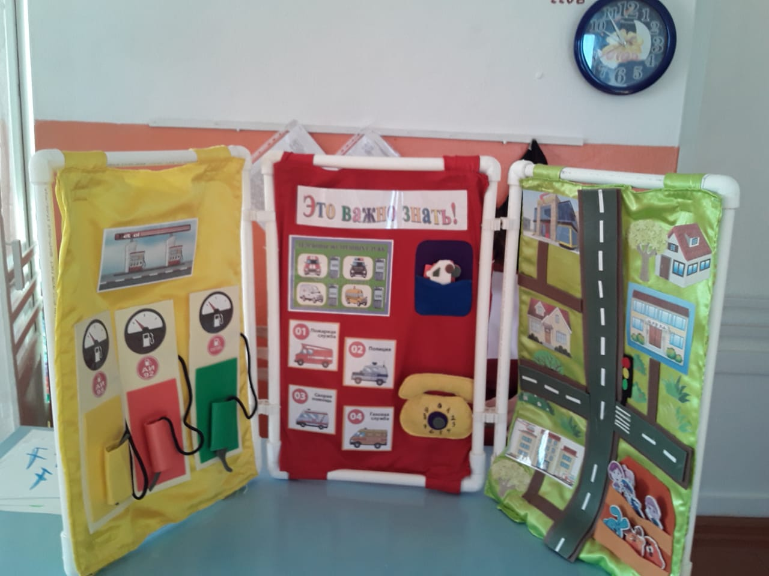
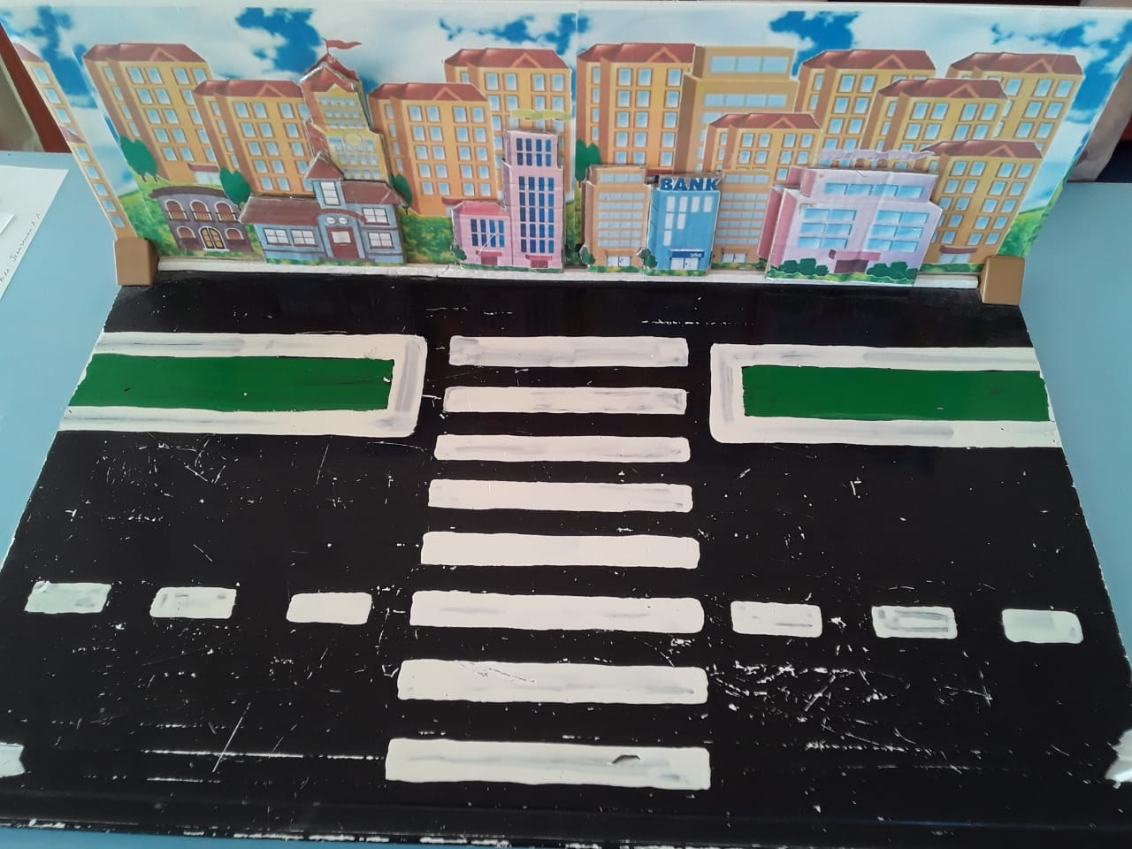
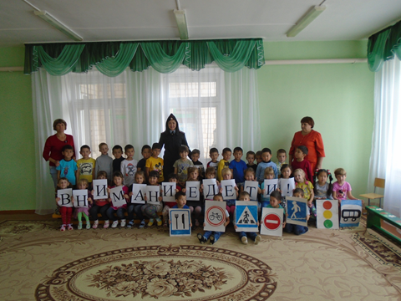
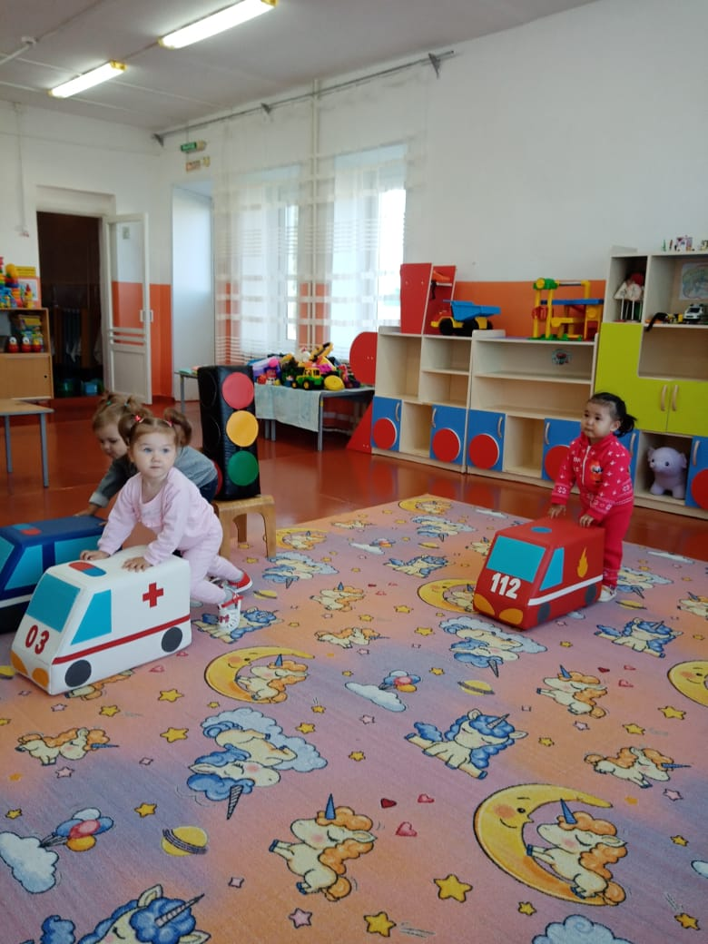
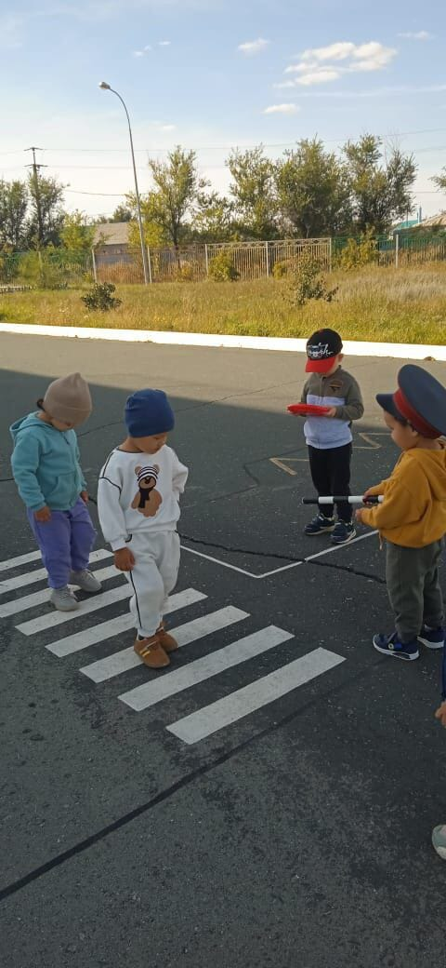
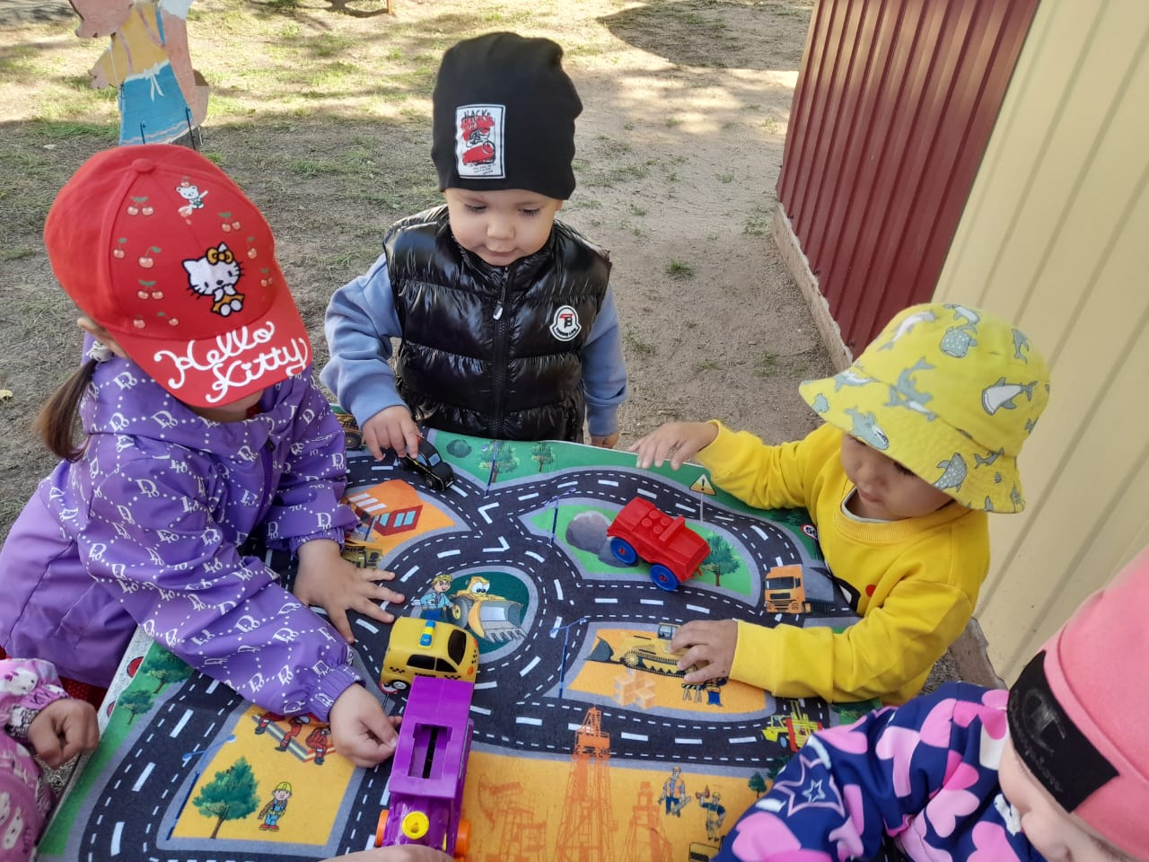
Дети дошкольного возраста – это особая категория пешеходов и пассажиров

Slide 6
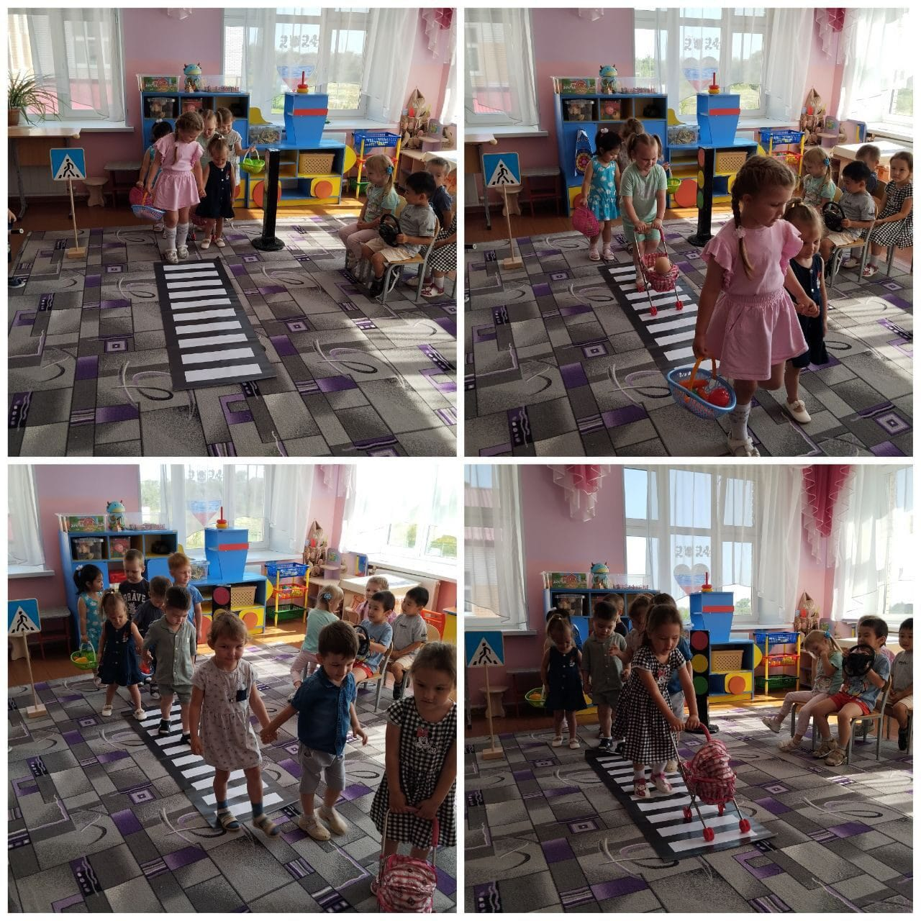
Игровые технологии

Slide 7
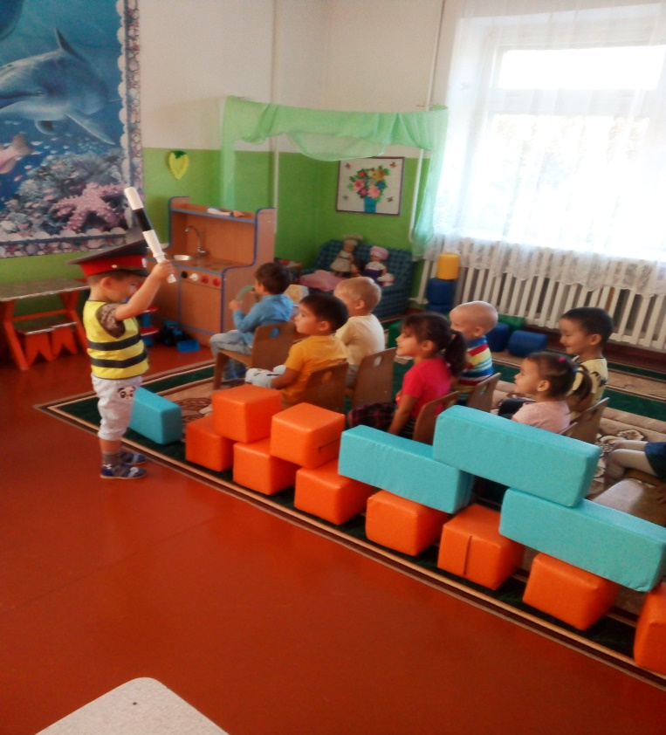
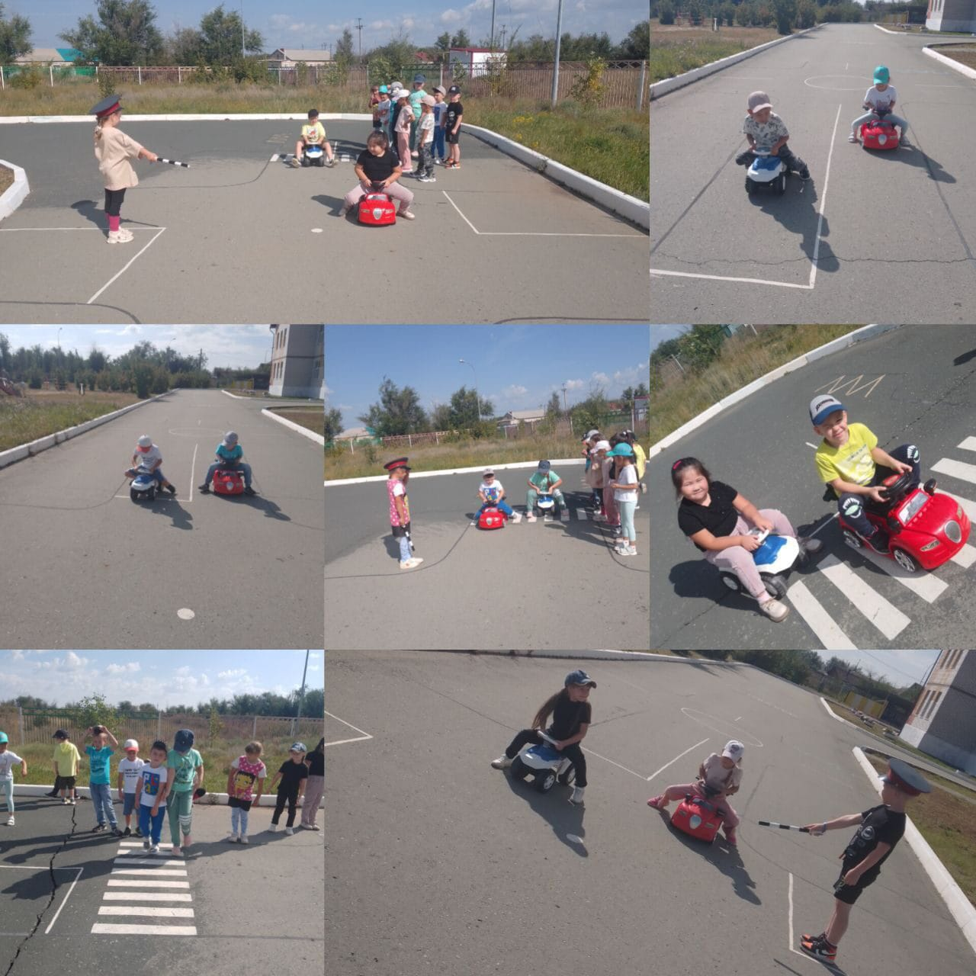
Сюжетно-ролевые игры

Slide 8
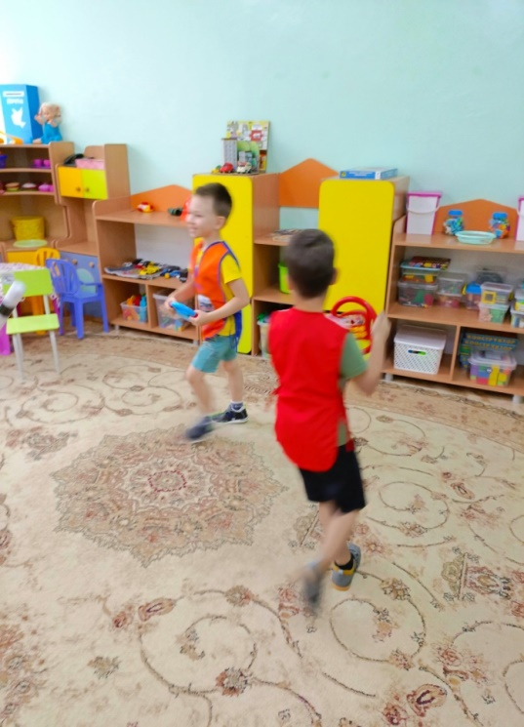
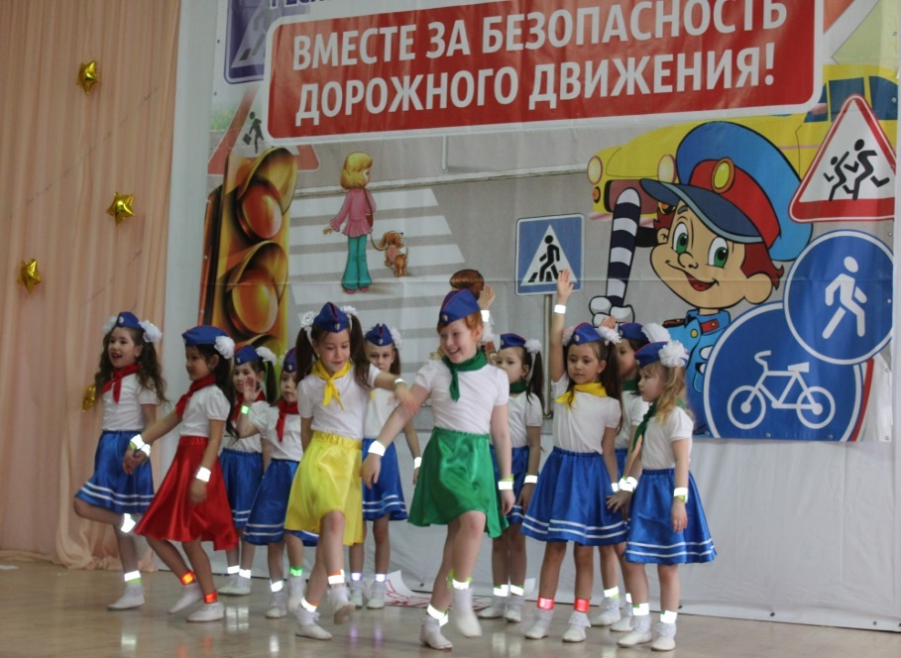
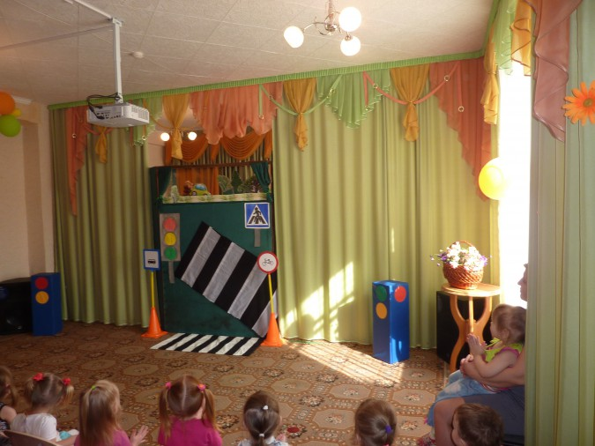
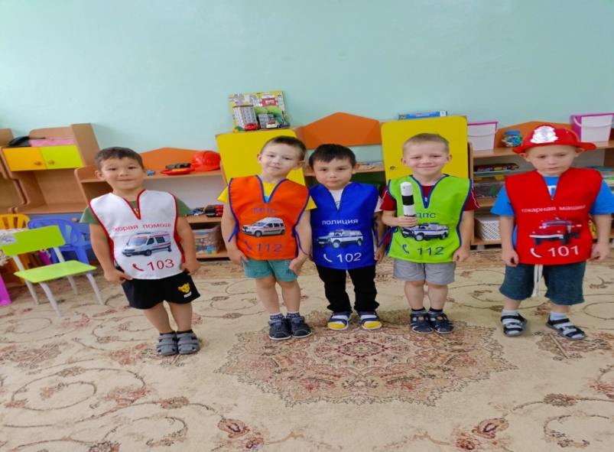
Театрализованные и игры-драматизации

Slide 9
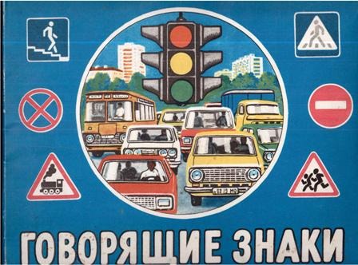
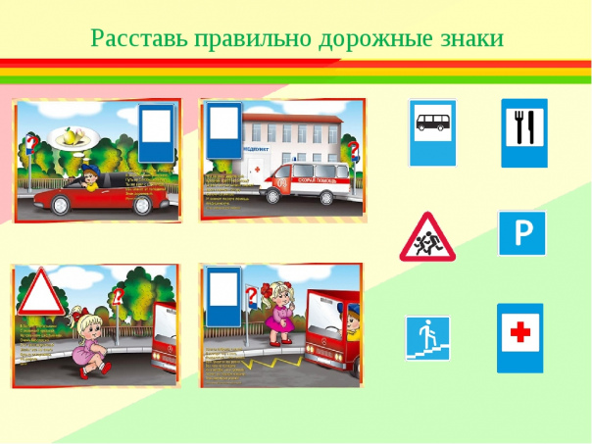
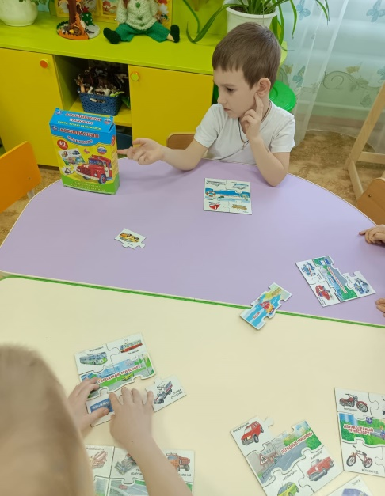
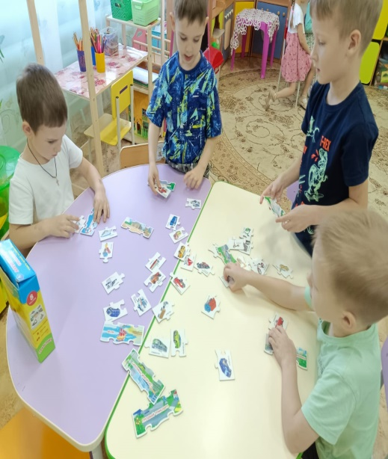
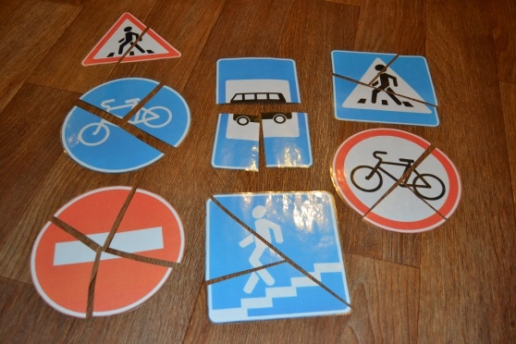
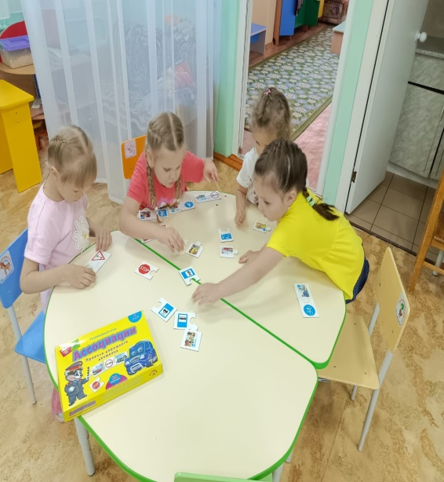
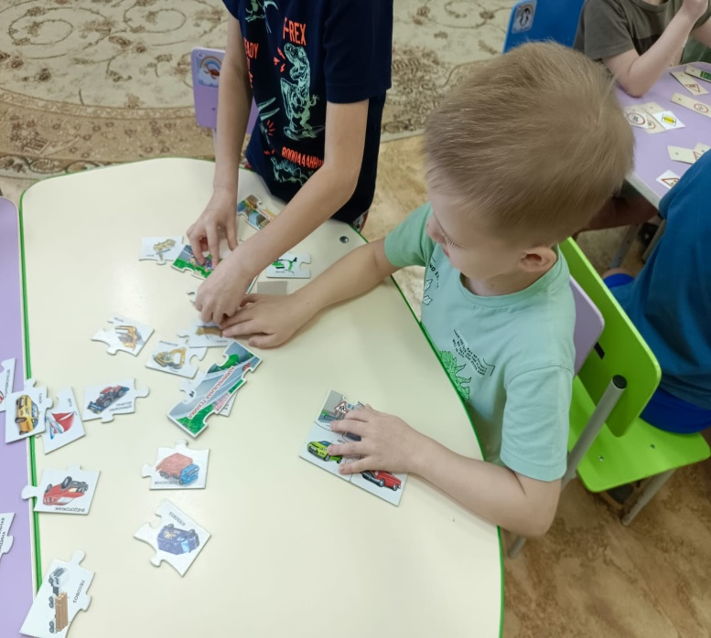
Дидактические
игры

Slide 10
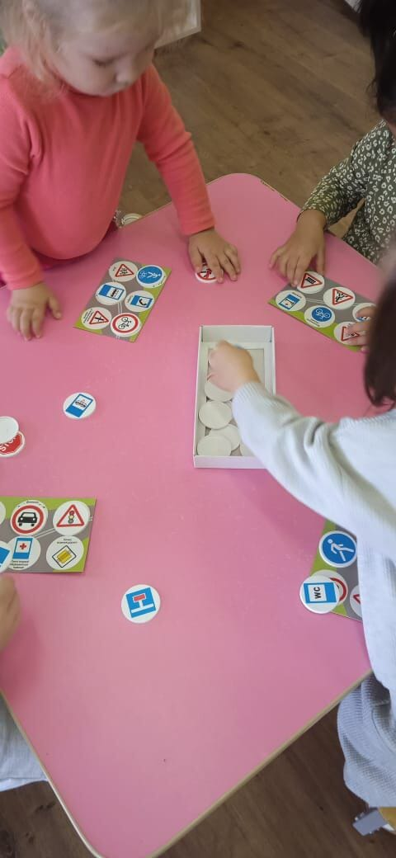
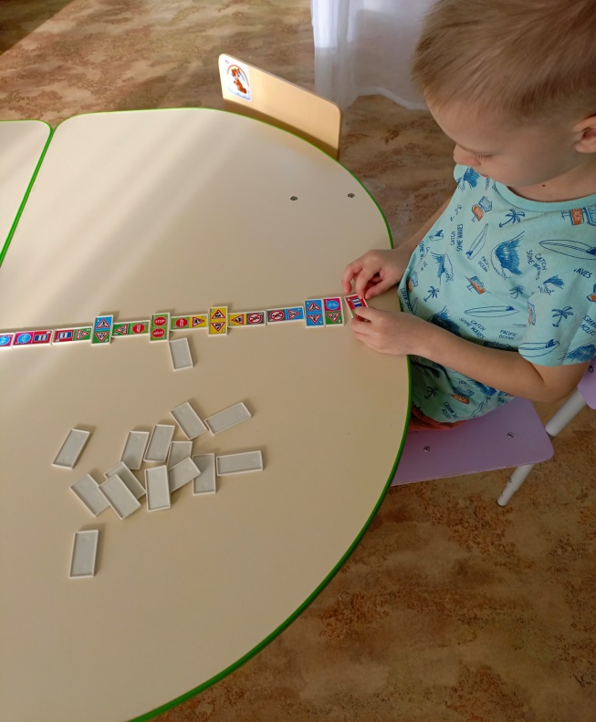
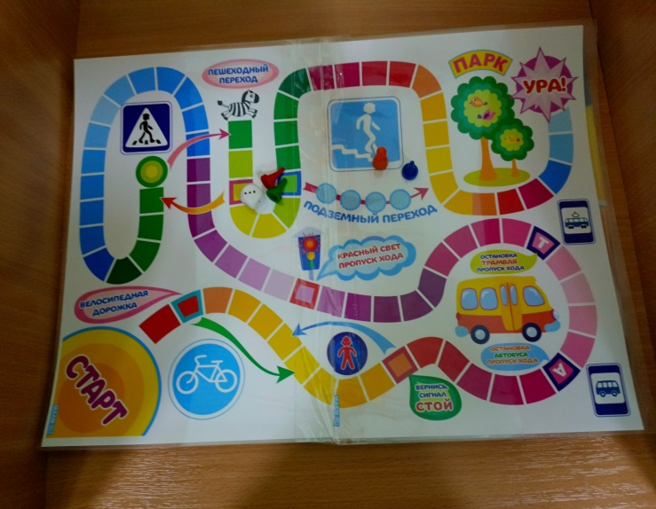
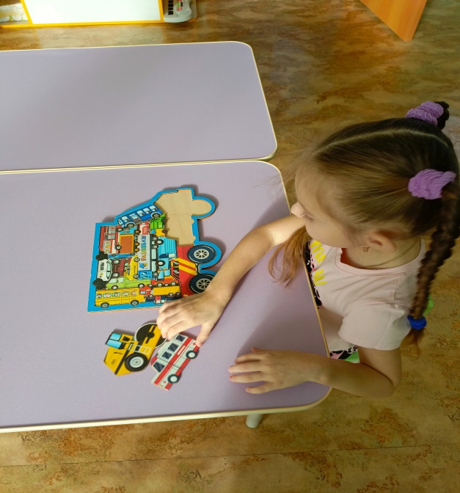
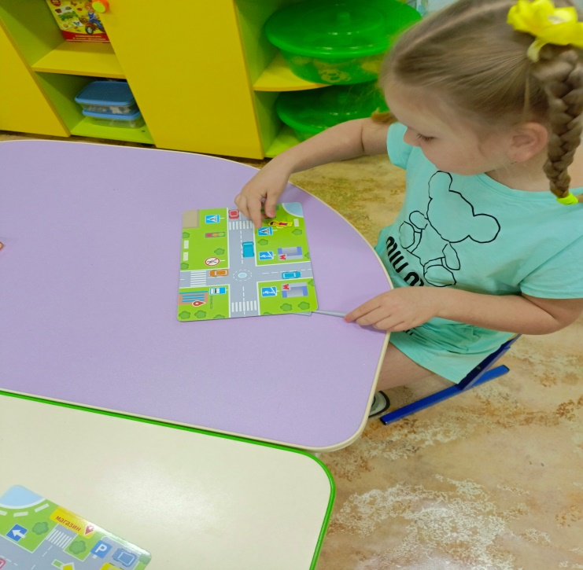
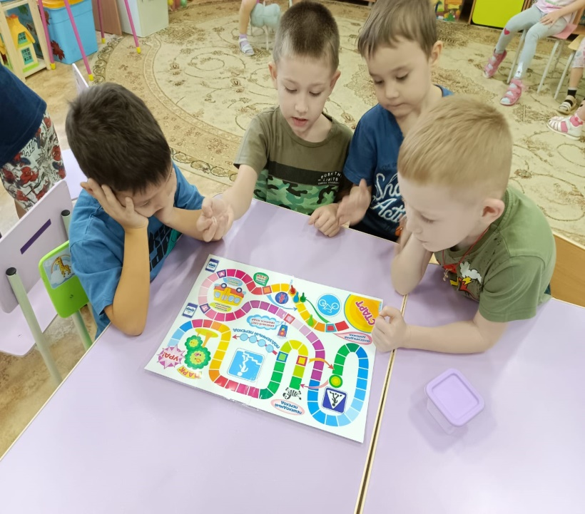
Настольно-печатные игры

Slide 11
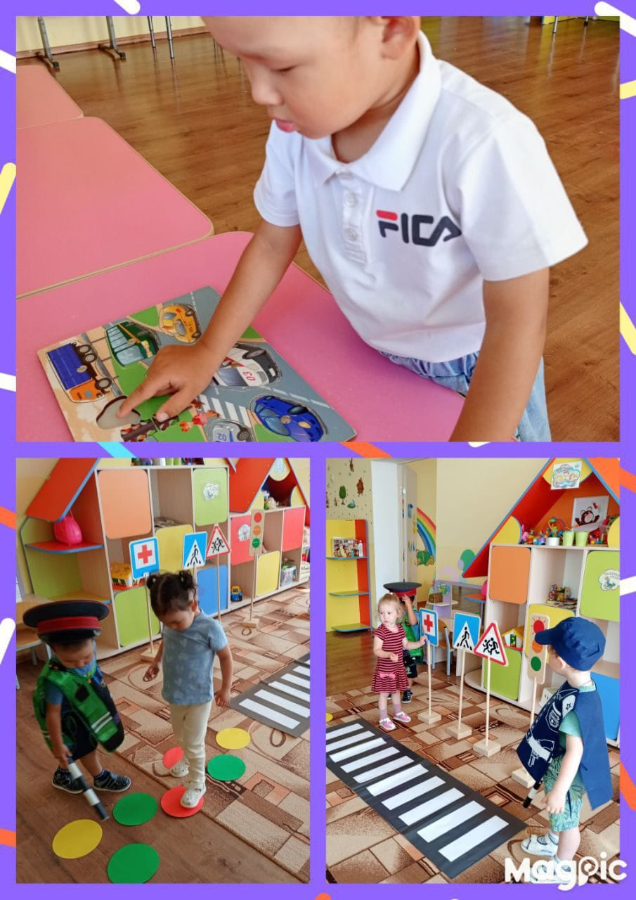
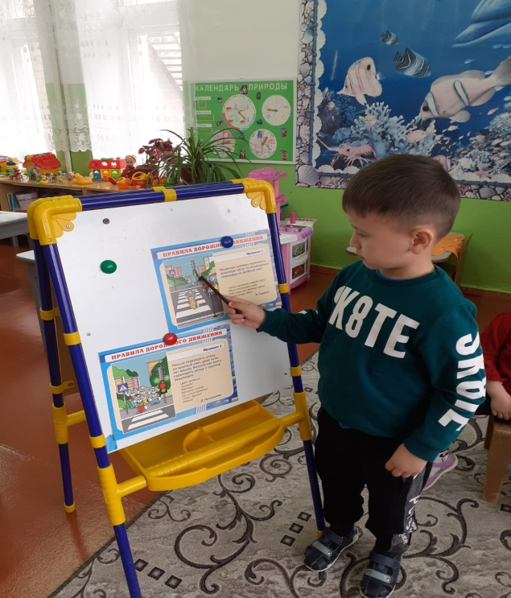
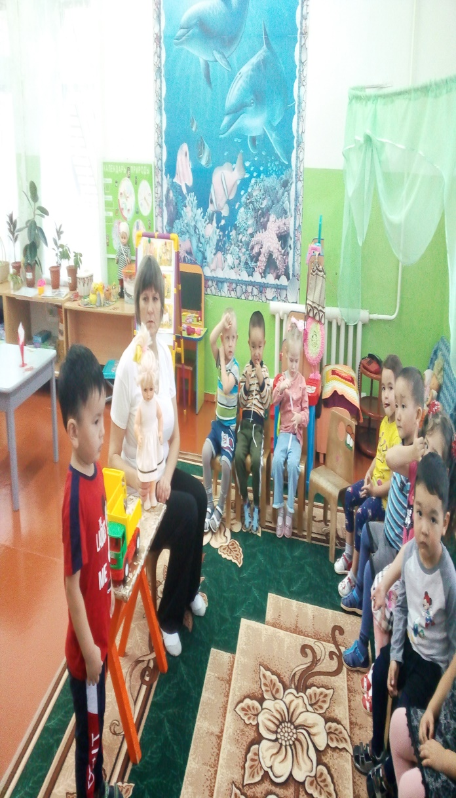
Технологий проблемного обучения

Slide 12
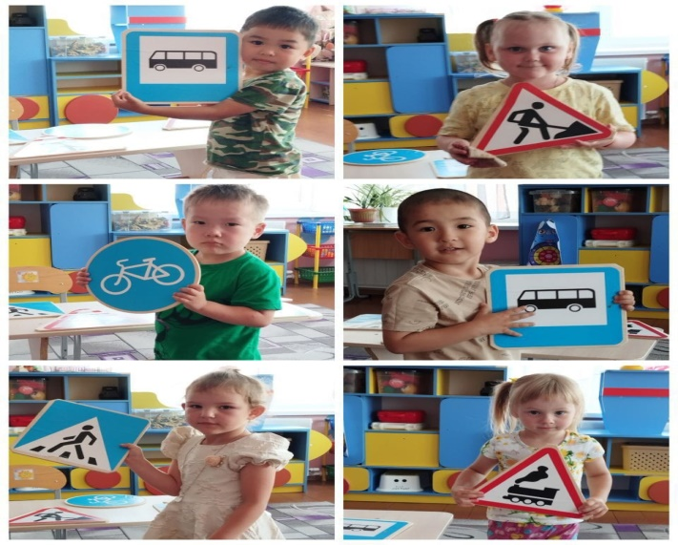
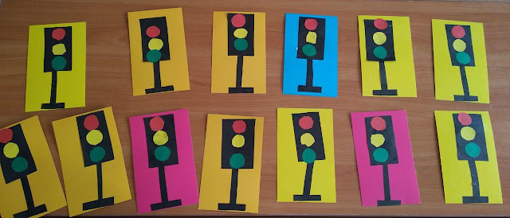
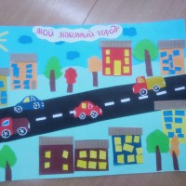
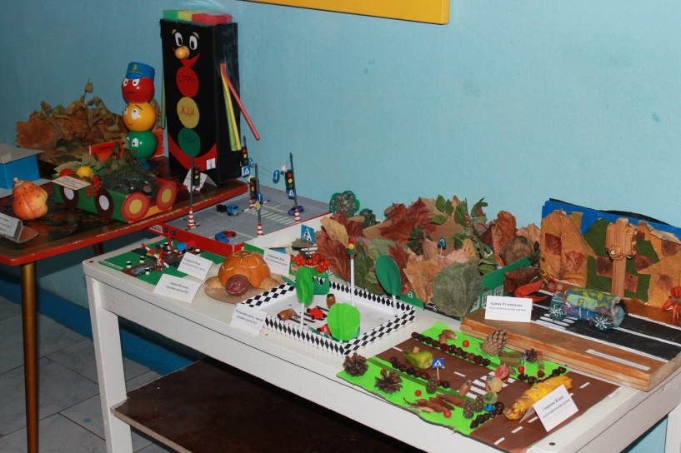
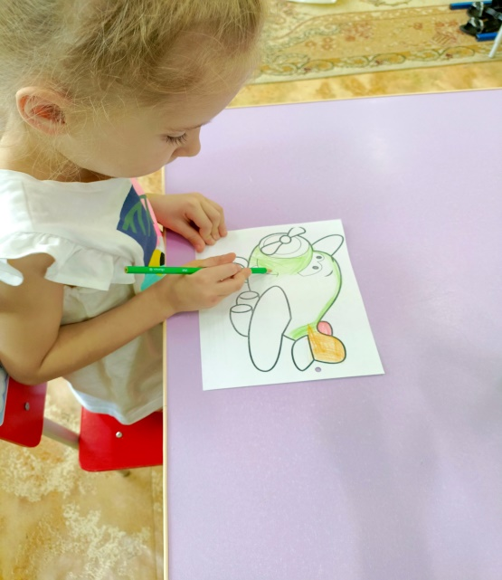
Технология проектная деятельность

Slide 13
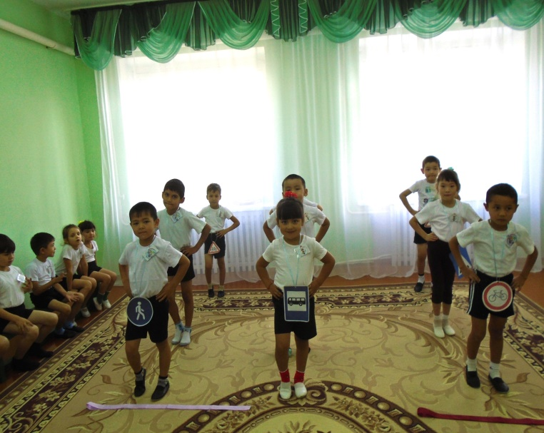
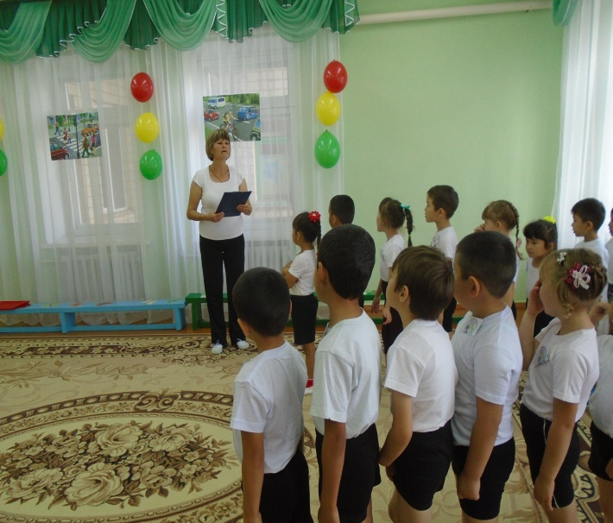
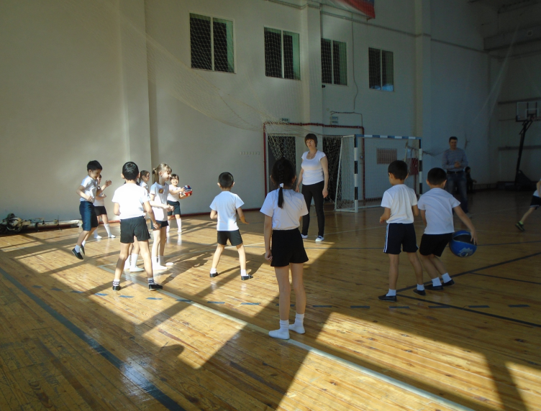
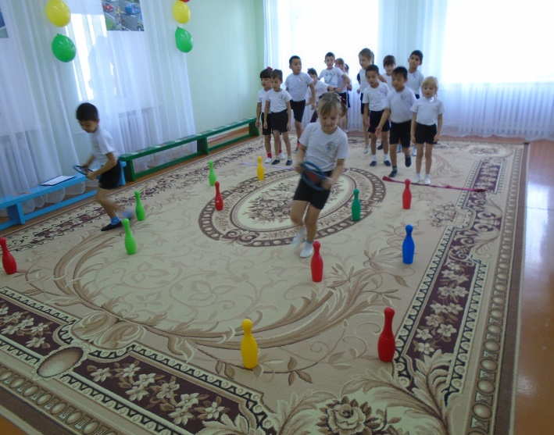
Здоровьесберегающие технологий

Slide 14
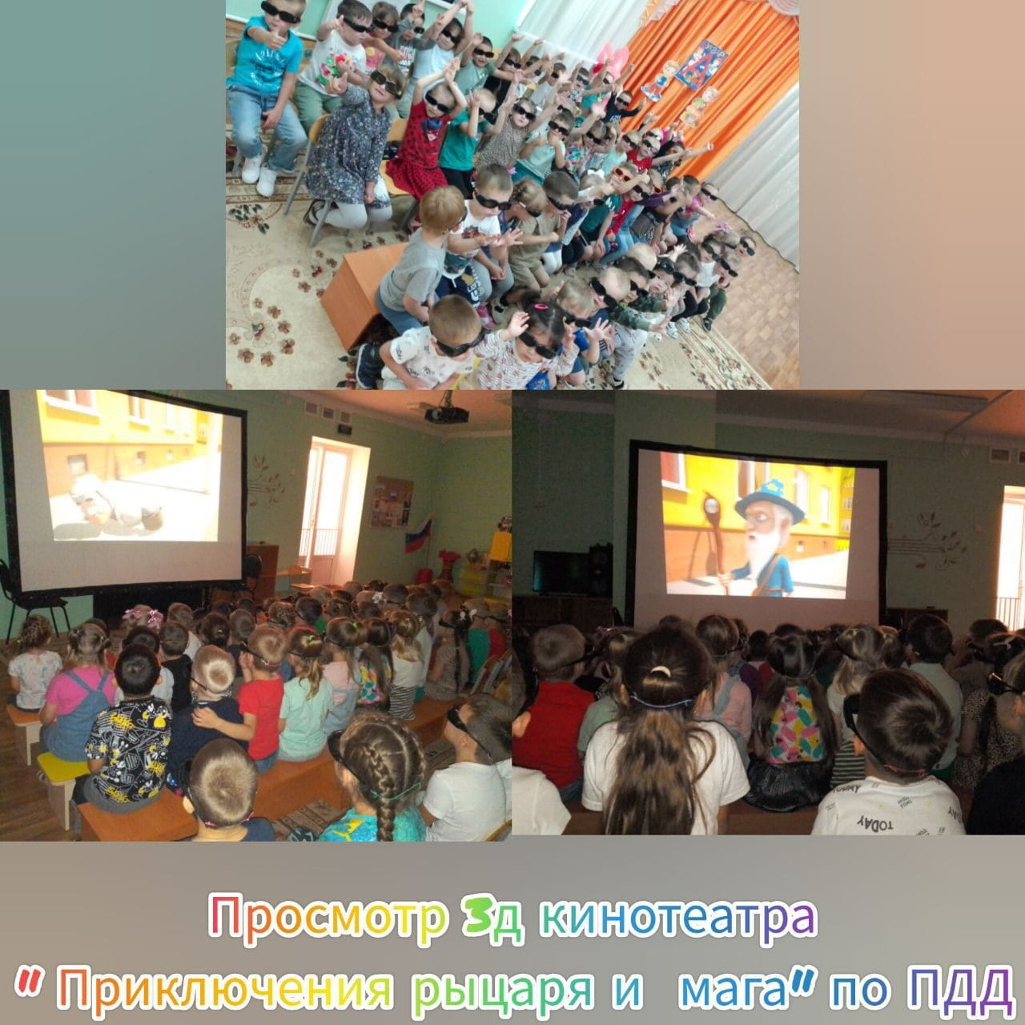
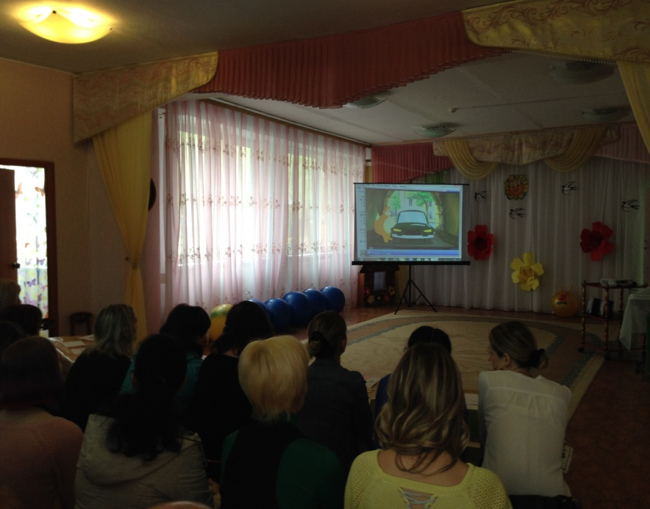
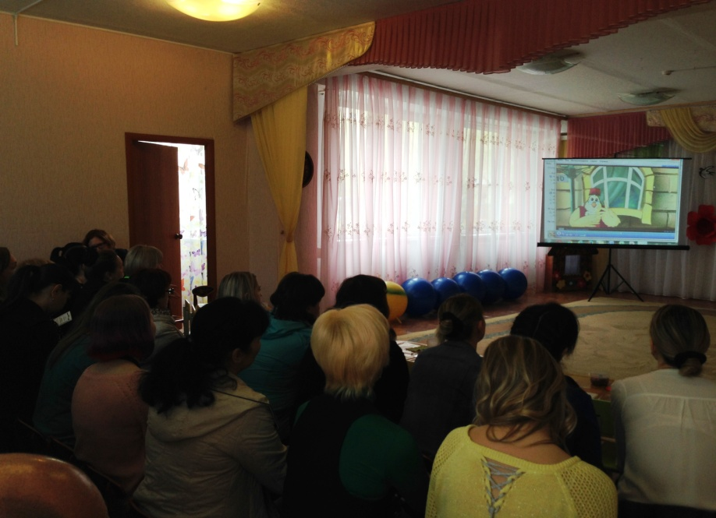
Информационно-коммуникационные технологий

Slide 15
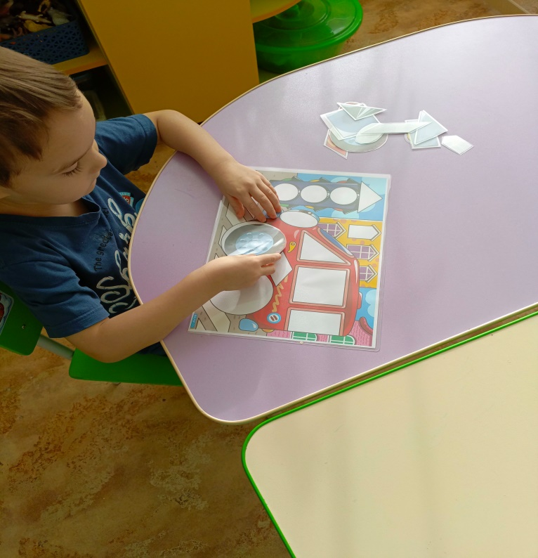
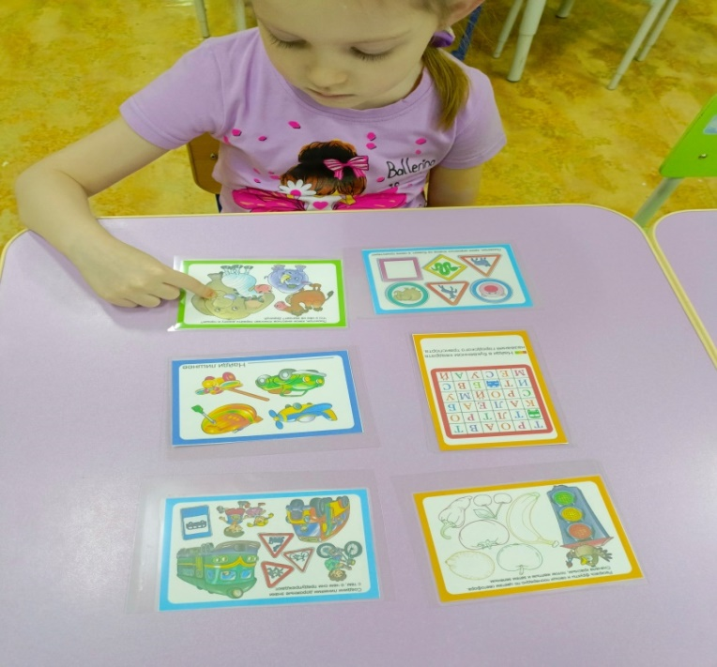
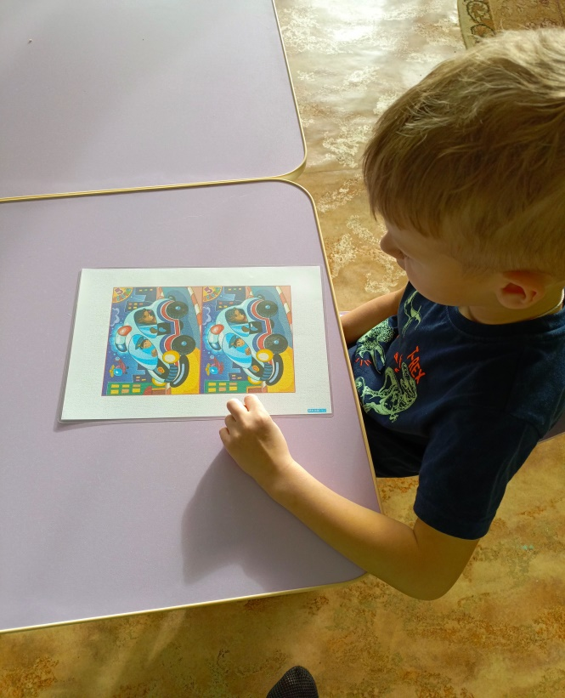
ТРИЗ

Slide 16
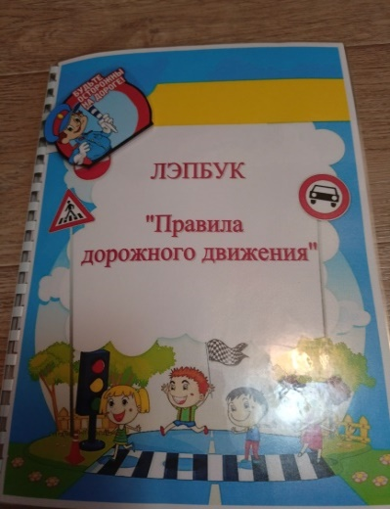
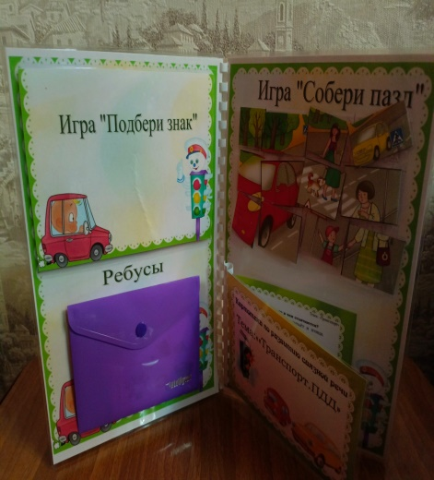
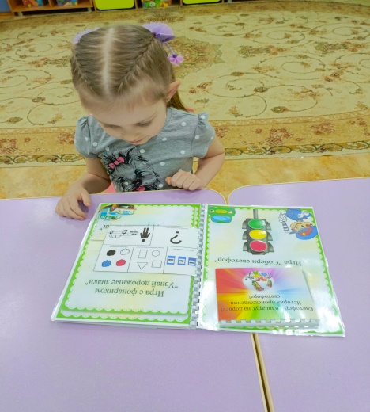
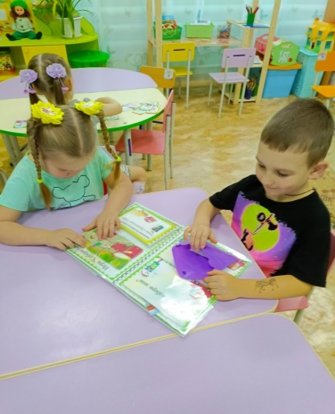
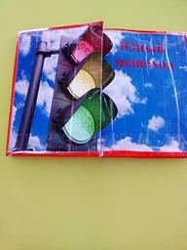



Развивающий лэпбук « Правила дорожного движения»
Развивающий лэпбук «Юный пешеход»

Slide 17






Slide 18





Конкурс на тему: «Транспорт из овощей»

Slide 19





КОНКУРС
«МОЁ АВТОМОБИЛЬНОЕ КРЕСЛО»

Slide 20



Акция «Ребенок главный пассажир»

Slide 21








Slide 22


Slide 23









Развивающая предметно-пространственная среда

Slide 24
Спасибо за внимание

